Slide 1
PPKinecT
基于Kinect的PPT控制软件

Slide 2
演讲幻灯片控制的传统方法 No.1
演讲者站在电脑前

Slide 3
演讲幻灯片控制的传统方法 No.2
委托他人控制

Slide 4
演讲幻灯片控制的传统方法 No.3
演讲者需要操作电脑时走到电脑前

Slide 5
演讲幻灯片控制的传统方法 No.3
演讲者使用红外控制棒

Slide 6
我们提供的控制方式

Slide 7
使用流程
右手放在投影区域内识别Kinect到投影距离
右手分别指向投影区域的四个角识别投影位置
监测PPT程序是否开启
通过手势和手指向的位置映射到对应的控制操作

Slide 8
主要功能
指向屏幕时，显示手指处位置
放大、缩小屏幕
移动放大后的屏幕
根据手势识别判断下一页、上一页操作
点击屏幕上的超链接

Slide 9
演示

Slide 10
校准算法说明
右手放在投影区域内，得到Kinect到投影距离D
右手分别指向投影区域的四个角，通过右手腕和右肩向量和D的相似三角形关系，得到投影位置的上下左右四个值
判断手指位置对应屏幕的位置时，同样用此时右手腕和右肩向量和D得到投影位置，再提供比例关系得到对应屏幕的位置

Slide 11
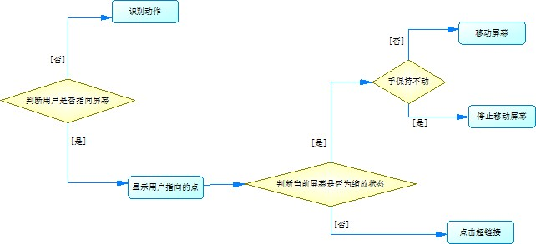
手势控制详细说明

